Slide 1
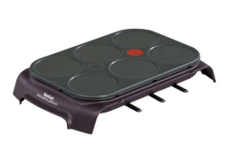
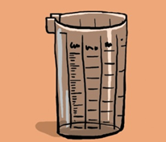
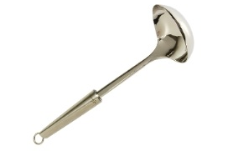
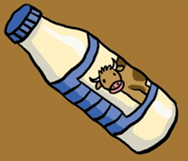
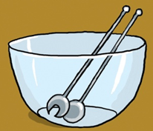
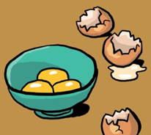
LES CREPES
1
Découpe les étiquettes et place les dans la bonne colonne:
Les ingrédients | Les ustensiles

Slide 2
2
Découpe et range dans l’ordre pour faire la recette des crêpes:

Slide 3
